Slide 1

Gruppe 3: Veranstaltungs-service
Dominik Stadler
Matthias Winkler
Thomas Weberndorfer

Slide 2
Aufgabenstellung
Posten von Veranstaltungen sowie deren Ergebnisse, z.B. Fußball, Skifahren, und Gruppen von Vereinen/Personen, die in Tabellen geführt werden.

Slide 3







Verwendete Technologien

Slide 4
Mongo DB
NoSql – Datenbank
Datenbankaufbau wie JSON
Open Source Produkt
Einfach Node JS Anbindung

Slide 5
Node JS
Serverseitige Verwendung von JavaScript
Sehr einfach und schnell verwendbar
Gute Performance

Slide 6
AngularJS
Clientseitige Verwendung von JavaScript
Kombinierbar mit HTML + Bootstrap
MVC-Pattern
Dynamische Generierung von Websiten

Slide 7
Konzept und Entwicklung
Skizzierung der Oberfläche
Planung der Kommunikation
Definition des Datenbank Schemas
Schnittstellendefinition
Frontend + Backend parallel Entwickelt

Slide 8
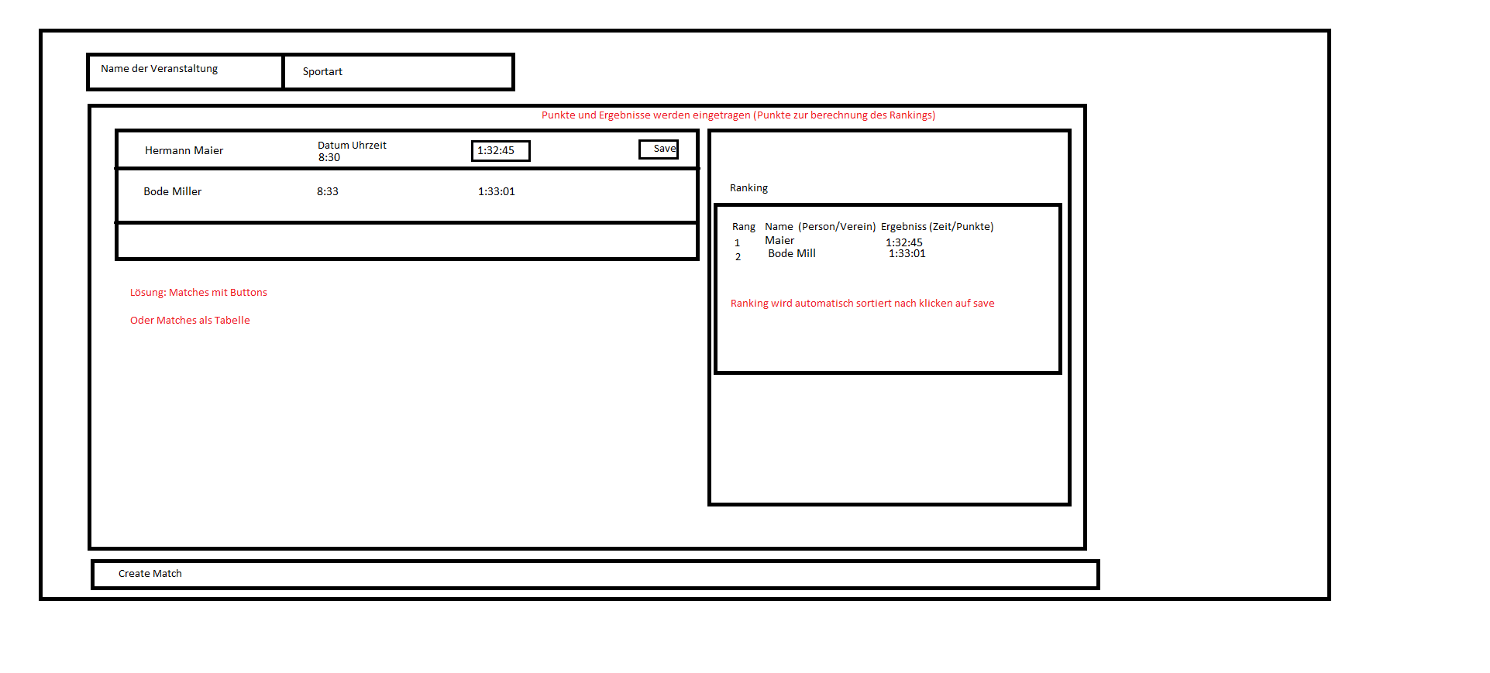
Skizzen

Slide 9
Probleme
Datenbank
NoSql vs klassisches DB
Aufteilung von Daten
Javascript / NodeJS
Verständnis von Post, Get, Delete, Put
Aufruf von Funktionen / über „Strings“
Verständnis von Angular (MVC)
Ranking
Verschiedene Verteilungssysteme für unterschiedliche Sportarten

Slide 10
Livedemo

